Slide 1
ＰＯＲＴＦＯＬＩＯ
ASOポップカルチャー専門学校
ゲーム・CG・アニメ科ゲームコース
プログラマー
野田 武道

Slide 2
自主制作作品

Slide 3

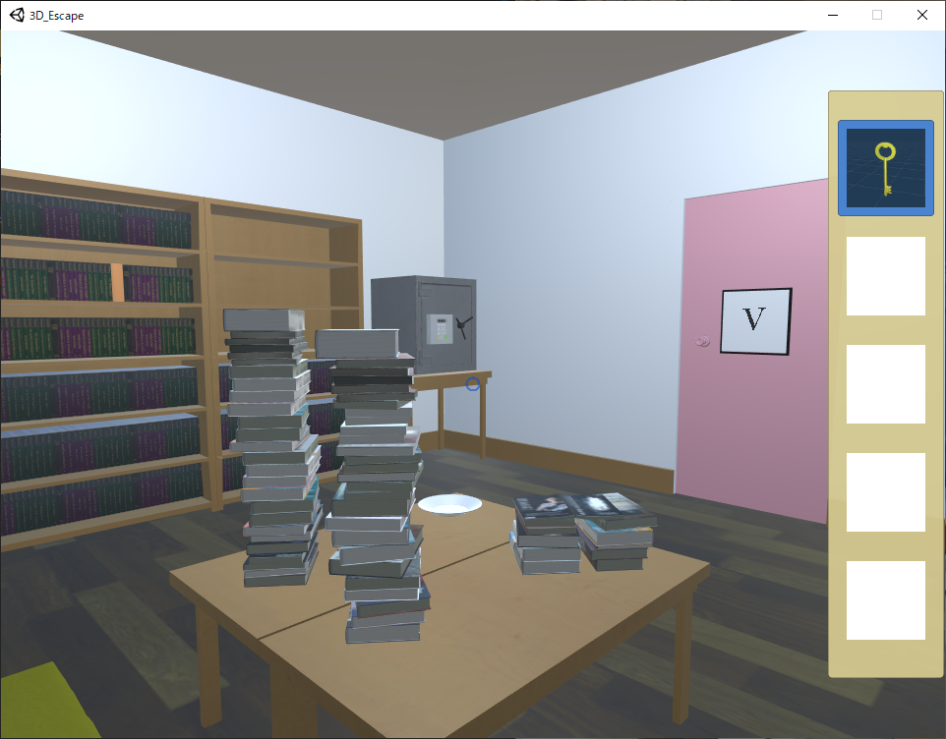
学内で行われるコンテストに応募するために作った作品です。密室空間にあるギミックを解いていくことで、また新たなギミックが出現します。それを繰り返すことで、最終的に部屋から脱出することがこのゲームの目的となっています。
このゲームを制作において、プレイヤーの目線になって考えることを意識して作りました。飽きることないように多彩なギミック、一人称視点による実際に部屋にいるようにする工夫等を考えて実装しました。
プラットフォーム
ジャンル
使用言語
制作環境
制作人数
制作時期
：
：
：
：
：
：
PC
3D脱出ゲーム
C#
Unity
1人
2022/6～2022/8

Slide 4
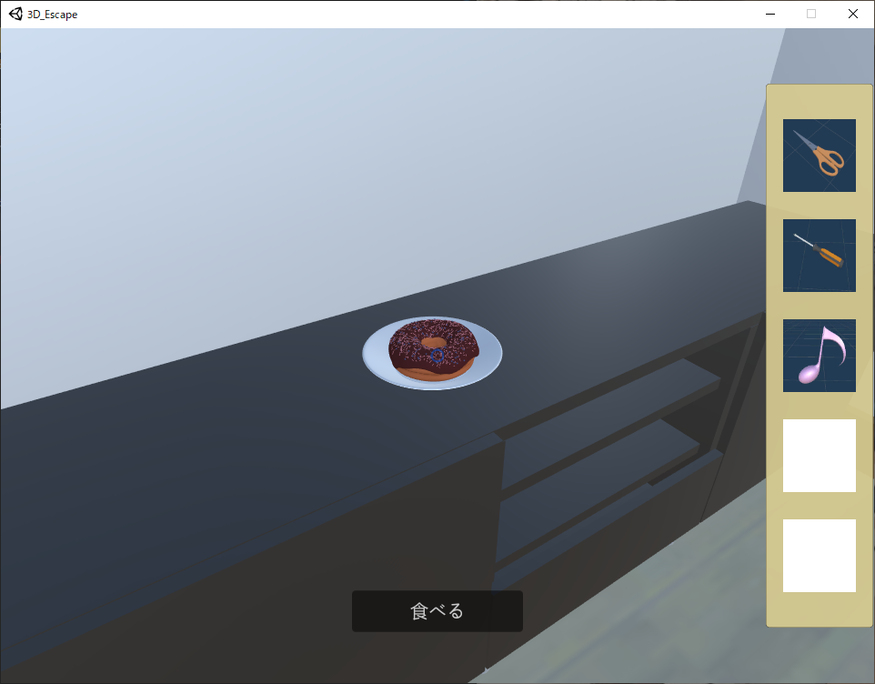
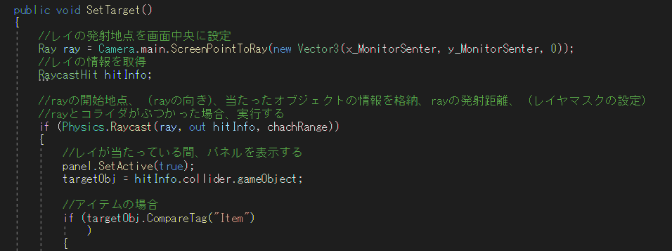
▷「アイテムを使う」場面
レイの処理
アイテムなどのオブジェクトごとの判断処理などはレイを使っての判断を行っています。
画面中央からレイを飛ばし、レイが当たったオブジェクトに定義した種類別に行う行動や画面に表示するパネルUIの文字の処理しています。
このレイを使用して、アイテムの取得、アイテムの使用、ドアの開閉、オブジェクトを調べるなどのプレイヤーの行動を行っています。
▷レイを発射する処理

Slide 5
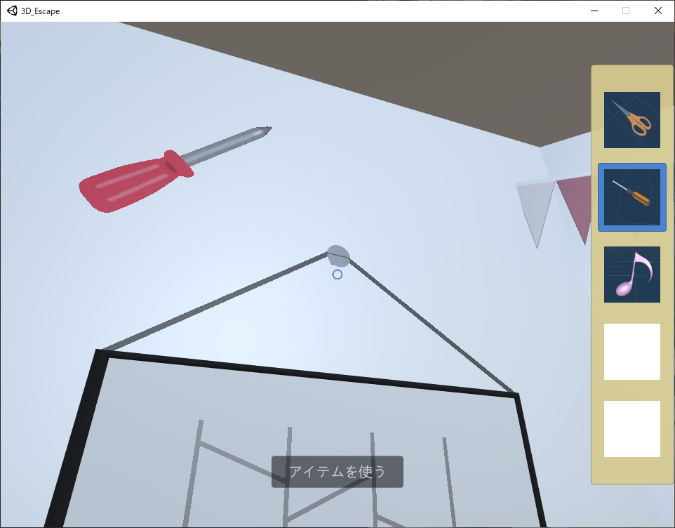
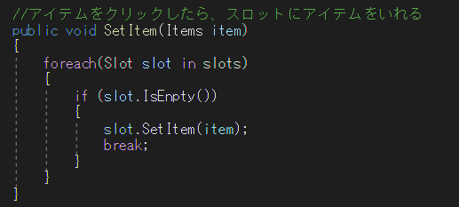
▷「アイテムを使う」場面
アイテムの管理
このゲームではアイテムを使ったギミックを複数用意しています。その時に使う取得したアイテムは画面右側のアイテムボックスに格納しており、それぞれ選択して場面に応じてのアイテムの使用ができます。
アイテム自体はデータベースで一括管理しており、アイテムの管理を簡単にしています。またアイテム取得時、そのアイテムをスロットに格納しますが、対応する画像データをアイテムボックスのスロットに表示するようにしています。
▷アイテムを、空のスロットに格納

Slide 6
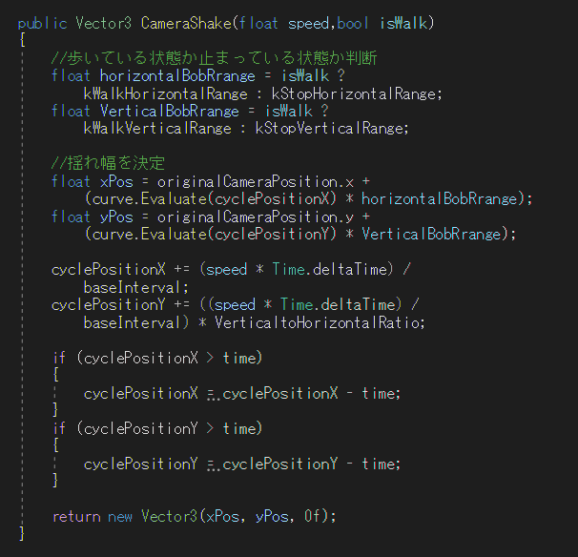
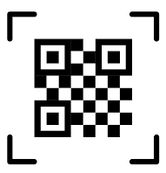
画面の揺れの再現
画面が完全停止していては違和感がすると思い、ゲームへの没入感を深めるために、画面が微妙に揺れる処理を実装しています。
立ち止まっている時は振幅の狭い穏やかな揺れ、歩いている時は振幅の広い激しい揺れを行っています。画面中央から揺れる値を変数として使用し、止まっている時と歩いている時とで別々の幅の揺れを起こしています。
ただ、この揺れで画面酔いが発生しないためにも、画面のセンター位置に円を描画して対策をしています。
サンプル動画

Slide 7
授業作品

Slide 8
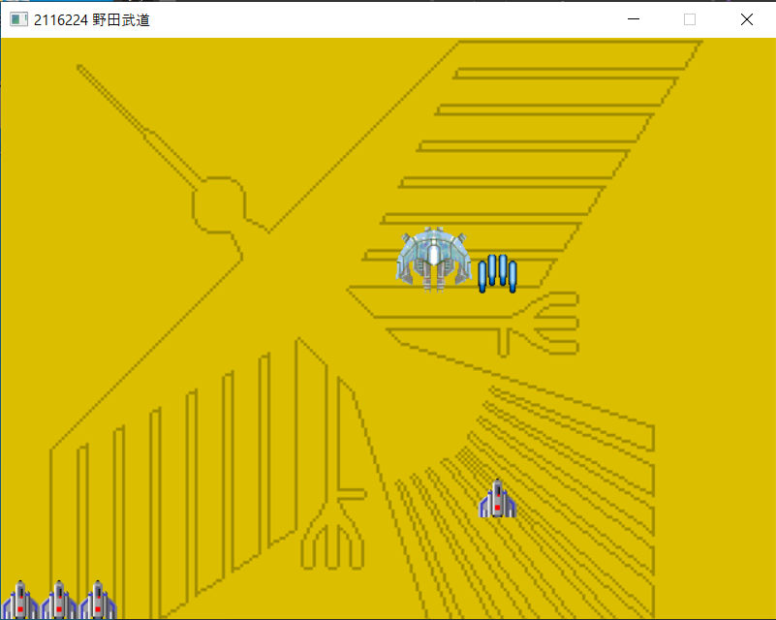
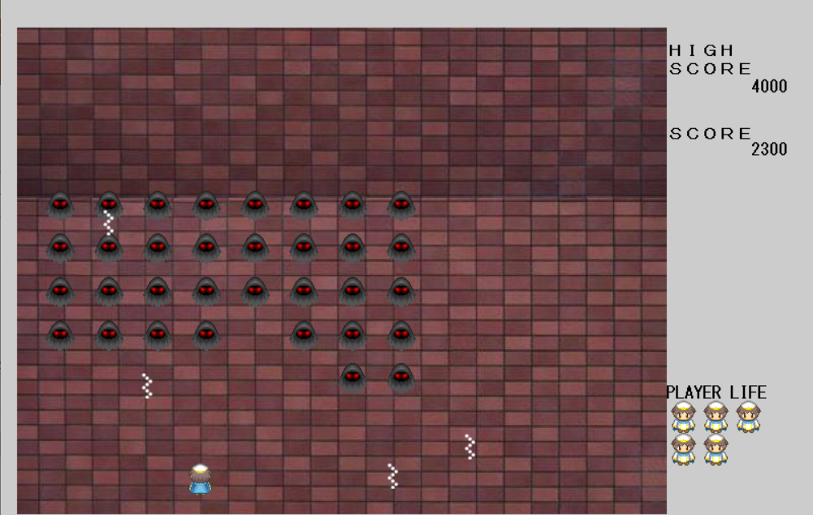
1年次
制作時期
使用言語
使用ライブラリ
1年前期
C言語
DXライブラリ
専門学校に入学して初めて授業で制作した作品です。この作品では、画像の描画方法、画像の動かし方、当たり判定など基本的なゲームの作り方について学びました。
：
：
：
制作時期
使用言語
使用ライブラリ
1年前期
C言語
DXライブラリ
2次元配列による敵の制御や管理を行ったシューティングゲームです。シーンの遷移やスコアの加算なども行っており、配列を使用した処理の考え方を理解することが出来ました。
：
：
：

Slide 9
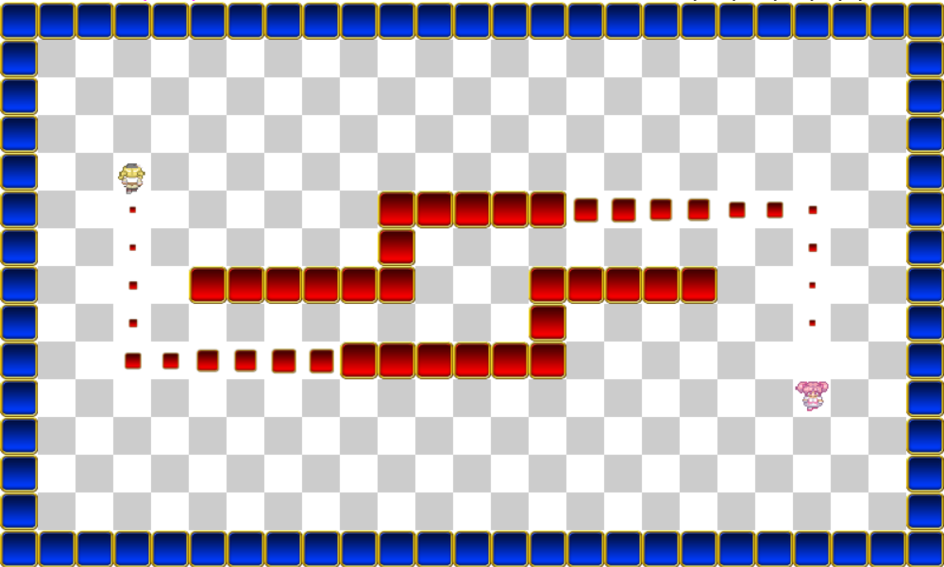
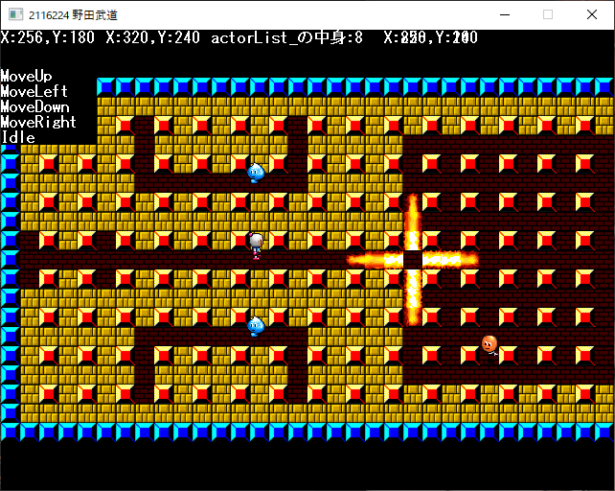
1年次
制作時期
使用言語
使用ライブラリ
1年後期
C言語
DXライブラリ
二人で対戦するスネークゲームを制作しました。このゲームではチップごとのマップ制御や列挙型でのシーン管理などを行い、シーン管理、シーンごとの処理方法などを学びました。
：
：
：
制作時期
使用言語
使用ライブラリ
1年後期
C＋＋
DXライブラリ
マップデータをcsvファイルから読み込み、マップを作成しています。爆弾の爆風や当たり判定などを実装し、自分なりに考えた敵の思考ルーチンを作成しました。
：
：
：

Slide 10
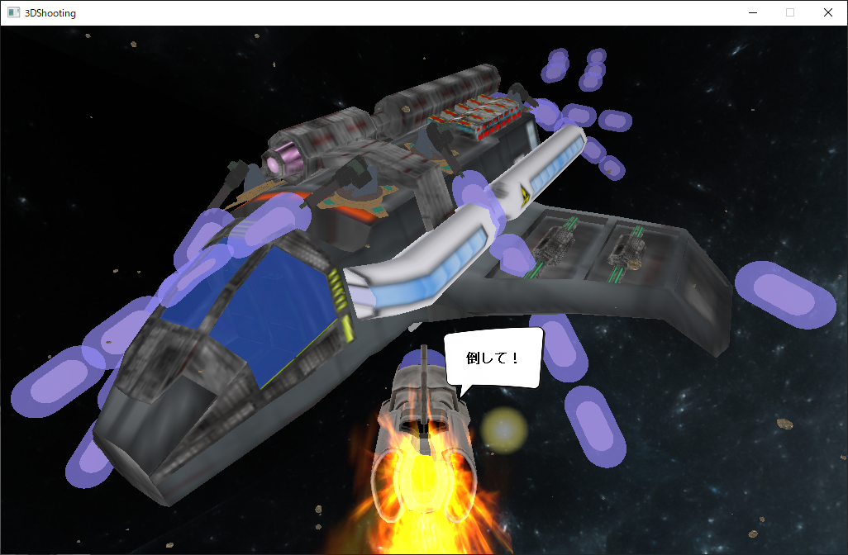
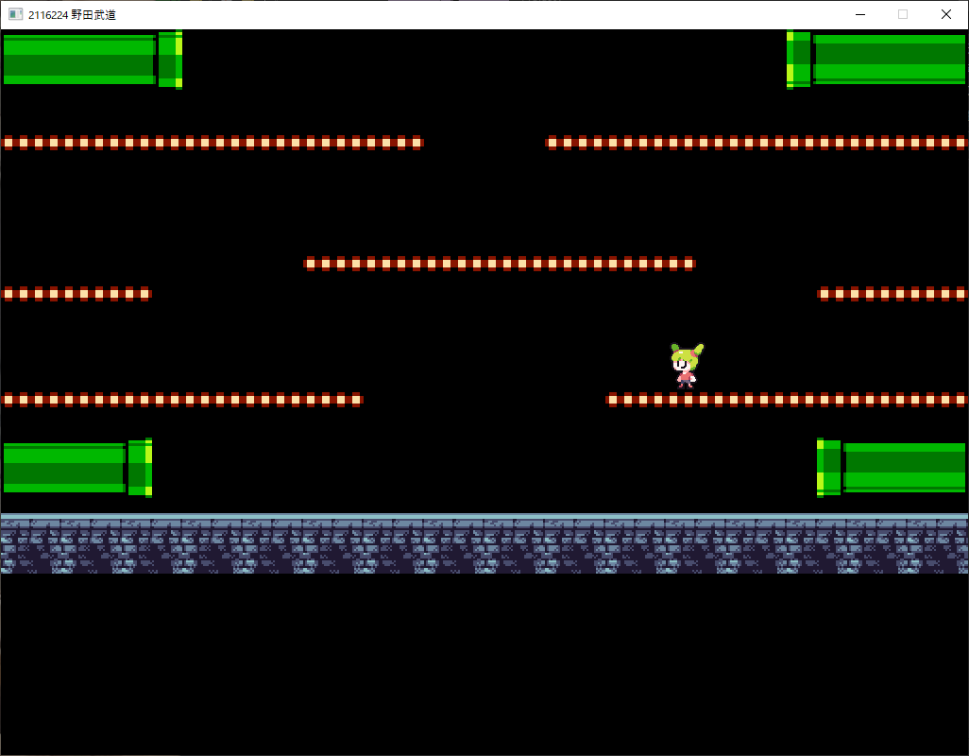
２年次
制作時期
使用言語
使用ライブラリ
２年前期
C＋＋
DXライブラリ
３D空間の制御方法を理解するために制作した３Dシューティングゲームです。３D空間における移動やクォータニオンでの回転を行い、３D制御の基礎を学ぶことが出来ました。
：
：
：
制作時期
使用言語
使用ライブラリ
２年前期
C＋＋
DXライブラリ
レイで制御を行うキャラクターを作成しました。レイを使用しての当たり判定を行っています。またリングバッファで管理したコマンドでの”コマンド技”等の行動処理を実装しました。
：
：
：

Slide 11
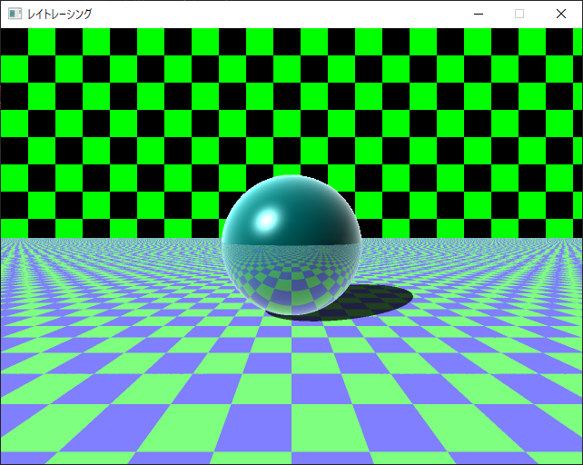
数学
制作時期
使用言語
使用ライブラリ
２年後期
C＋＋
DXライブラリ
：
：
：
数学の授業で行った古典的レイトレーシングを用いた、球、床、影の描画です。
レイを飛ばして、球の色、リムライト、ハイライト、球の反射、床の模様、影の順に描画をしています。
球の反射のみでなく、ジャギーを消すためのアンチエイリアシングや、環境光を考えた描画実装などを行っています。

Slide 12
ありがとうございました

